Slide 1
ГОУ ЯО «Рыбинская школа-интернат № 1»
Нескучные осенние каникулы!
2022 г.

Slide 2
Осторожно: грипп!

Slide 3
Осторожно: дорога!

Slide 4
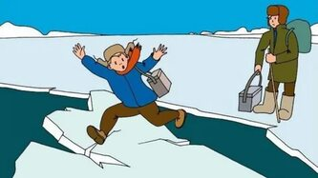
Осторожно:
тонкий лед!

Slide 5
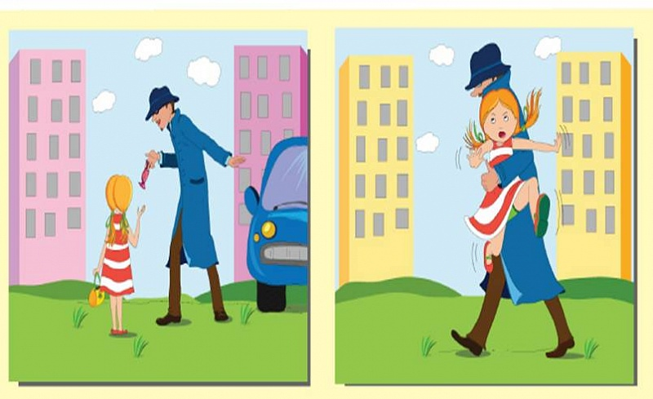
Осторожно: незнакомый человек.

Slide 6
Осторожно: интернет!

Slide 8
Осторожно:
вредные привычки!

Slide 11
«Совместный семейный отдых –
лучший способ укрепления
детско-родительских отношений»

Slide 12
29 октября
Рыбинский театр кукол
11:00 ч. Спектакль «Колобок»
11:00 ч. Школа театрального волонтера (Бесплатно)
16:00.ч. Показательное выступление. Концертная программа «Не школа барабанов» . Баллюстрада (Волжская набережная. )
(Бесплатно).

Slide 13
30 октября
Рыбинский театр кукол
11:00. Спектакль
«В стране дорожных знаков»

Slide 14
2 ноября
14:00 ч. Мастер–класс «Умелые руки»
(выжигание по ткани) Культурно-досуговый комплекс «Переборы»

Slide 15
4 ноября
Рыбинский драматический театр
11:00 ч. Спектакль
«Бабушка напрокат»
13:00 ч. праздничная программа «Мы — единое целое!». Дом культуры «Слип» (Бесплатно)

Slide 16
6 ноября
16:00. Спектакль «Волшебная книга»
Хороший театр
(улица Стоялая, дом 15)

Slide 17
Музей Мологского края Преображенский переулок, дом 64.
Рыбинский государственный историко-архитектурный и художественный музей-заповедник
Волжская набережная, дом 2

Slide 18
Спасибо за внимание!

